Slide 1
숭실인의 역량과 진로탐색 2 -진로탐색 포트폴리오-
학과:
이름:

Slide 2
진로 탐색 포트폴리오 안내
진로탐색 포트폴리오의 소개
- 진로탐색 영역의 과제 및 수업 활동지를 포트폴리오 형태로 누적
포트폴리오 양식에 맞추어 정리
수업 이후에도 본 포트폴리오를 지속적으로 진로 설계에 활용
2. 포트폴리오 요소 및 배점
포트폴리오 요소 | 과제 | 활동지 | 배점
포트1. 나의 진로 준비도 및 가치관 탐색하기 | 1주차 과제 |  | 5점
포트2. 비전 카드 만들기 |  | 2주차 수업 활동 | 2점
포트3. 숭실대 핵심역량 진단 | X주차과제 |  | 2점
포트4. 직업 정보 탐색 | 5주차과제 |  | 3점
포트5. 미래 명함 만들기 |  | 6주차 수업활동 | 3점
포트6. 심층직업 탐색 | 6주차 과제 |  | 5점
포트7. 진로로드맵 | 7주차 과제 |  | 10점
 |  |  | 총 30점

Slide 3
포트 1. 나의 진로 준비도 및 가치관 탐색하기 (1주차 과제)

Slide 4
커리어넷(/www.career.go.kr)에 접속하여 진도개발준비도와 직업가치관 검사를
하고 검사 결과를 정리하고 성찰한다.
1. 진로개발준비도 결과
검사 날짜 및 시간: 15/11/01 16:30
검사 결과 내용(PDF 결과지 내용 중에서 각 요소별 점수와 그래프 부분을 잘라서 넣음)

Slide 5
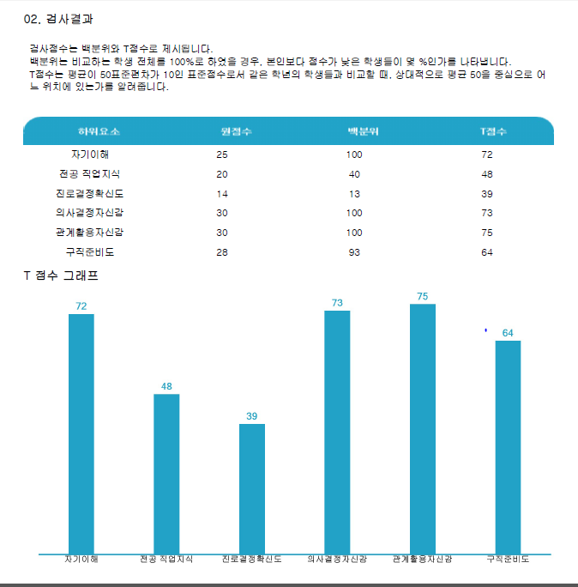

Slide 6
3) 검사 결과에 대한 생각
예상한 결과가 나왔다. 나에 대해 잘 알고 있다고 생각했지만. 이것을 정확히 어느 부분에 어떻게 사용 할 지를 고민하고 있었다. 전공과목을 들으면서 성적을 잘 받는 것과는 별개로, 지금 공부하면서 전공에 대한 이해도 자체는 크게 높지 않다고 생각한다. 아니 관심이 그 만큼 많지 않다고 생각한다. 무엇을 할 때 좋고 무엇을 잘하는지 알고 있지만. 이것을 사회 어느 분야에 어떻게 사용하는 것이 좋을지 고민하고 있는 상황이다.
4) 가장 점수가 낮은 부분에 대한 보완 계획
진로결정 확실도 부분의 점수가 가장 낮다. 내가 알고 있는 직업의 종류는 너무나도 한정적이다. 그렇기에 더 넓은 시야를 가지고 직업을 선택하기 위해서 다음의 과정이 필요하다고 생각한다. 내가 좋아하는 일이 사회 어느 분야에서 사용 될 수 있을지 알아보는 과정. 이를 위해서 장기간의 여행을 다녀오고 싶다. 또한 거기서 알게 된 정보를 통해 직업관련 자서전을 읽고 싶다.

Slide 7
2. 직업 가치관 검사 결과
검사 날짜 및 시간: 15/11/01. 17:00
검사 결과 내용(3. 나의 직업가치관검사 결과 그래프를 잘라서 넣음)

Slide 8
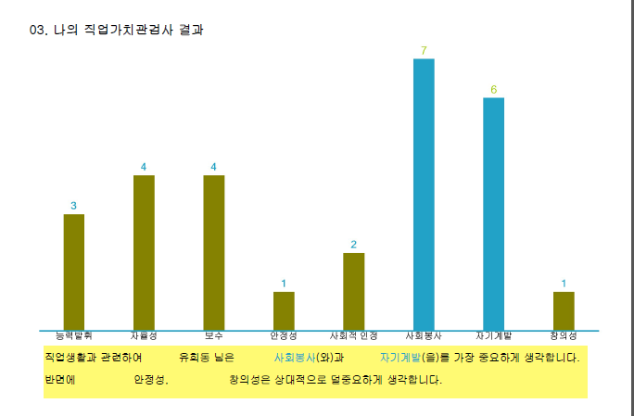

Slide 9
3) 검사 결과에 대한 생각
어느 정도 내 생각과 일치한다. 우리가 더불어 살아갈 것이기 때문에 내가 더 많이 번다면 그에 대해서 사회에 돌려 줄 수 있는 사람이 되기를 항상 바랐다. 보수와 자율성부분도 상당히 중요하다고 생각하는데 이 정도로 큰 점수차가 나리라곤 생각하지 못했다. 흥미롭고 나 생각을 한번 정리해 볼 기회가 된 검사라고 생각한다.
4) 가치관에 맞는 직업에 대한 탐색 결과
결과에서 제시해 준 직업은 위와 같다.

Slide 10
포트 2. 비전 카드 만들기 (2주차 활동 완성 과제)

Slide 11
수업시간에 작업했던 비전 카드를 좀 더 보완해서 완성된 비전 카드를 정리한다.
1. 나의 비전 카드

Slide 12
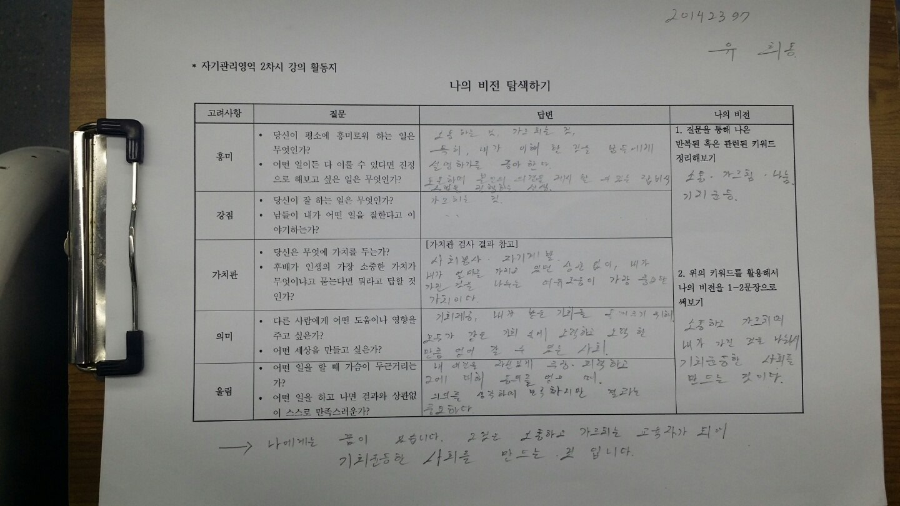

Slide 13
2. 나의 비전 카드를 만들어 본 소감 및 활용 계획
내가 바라는 것이 무엇인지 한번 쯤 고민 할 수 있는 계기가 되었다. 교육자라고 하는 직업은 평등한 기회를 제공하기 위해서 반드시 필요한 직업이라고 생각한다. 내가 이런 부분에 조금 더 가치를 두고 있다는 것이 새삼스럽게 흥미로웠다.
다양한 가치를 두고 고민 할 때, 내가 어느 가치에 집중해야 하는 지 알려주어, 궁극적으로 나에게 적합한 직업을 선택할 수 있도록 도와주는 좋은 지표로 활용 하고 싶다.

Slide 14
포트 3. 숭실대 핵심역량진단
(교수님께서 알려주시는 시기에 핵심역량진단설문에 참여)

Slide 15
포트 4. 직업 정보 탐색 (5주차 과제)

Slide 16
직업정보탐색 관련 웹 사이트에 들어가서 본인이 선택한 Top 3 직업에 대해서
탐색해본다.
희망 직업명 | 1.
 | 2.
 | 3.
하는 일 | 1.
 | 2.
 | 3.
요구되는 특성 (능력,지식,성격,흥미,학력,전공) | 1.
 | 2.
 | 3.

Slide 17
근무환경 (업종,작업환경) | 1.
 | 2.
 | 3.
근로조건 (수습기간,신입초봉, 월평균) | 1.
 | 2.
 | 3.
향후전망 | 1.
 | 2.
 | 3.

Slide 18
필요한 자격·학력 조건 충족 후 취업가능성 | 1. ① 매우 밝다 ② 밝다 ③ 보통이다 ④ 어둡다 ⑤ 매우 어둡다
 | 2. ① 매우 밝다 ② 밝다 ③ 보통이다 ④ 어둡다 ⑤ 매우 어둡다
 | 3. ① 매우 밝다 ② 밝다 ③ 보통이다 ④ 어둡다 ⑤ 매우 어둡다
준비계획과 각오 | 1.
 | 2.
 | 3.

Slide 19
포트 5. 10년 후 나만의 명함을 만들기
(6주차 활동 완성 과제)

Slide 20
진로의사결정 연습에서 가장 최고점이 나온 직업을 선정하여 자신의 꿈과 희망을 담아
직업의 특징과 ‘나’만이 가지고 있는 색깔과 모습이 잘 표현될 수 있도록 명함을 만들어 봅시다.
<앞면>
<뒷면>

Slide 21
포트 6. 심층직업탐색(6주차 과제)

Slide 22
관심이 있거나 목표로 삼고 있는 직업영역에서 롤모델을 선정하여 보자. 해당 직업의 대표주자이거나 언론에 많이 공개된 유명인이거나 혹은 나만 알고 있는 인물이어도 관계없다. 해당 직업인에 대해 여러 가지 방식(예: 웹 검색, 신문 및 잡지 기사, 언론 기고문, 자서전, 동영상 자료 등)으로 정보탐색을 해보자.
직업명
인물 정보
직업 롤모델로 선정한 이유
직업 관련 탐색 내용
인터뷰를 한다면 묻고 싶은 질문들
탐색 후 느낀 점

Slide 23
포트 7. 진로로드맵(7주차 과제)

Slide 24
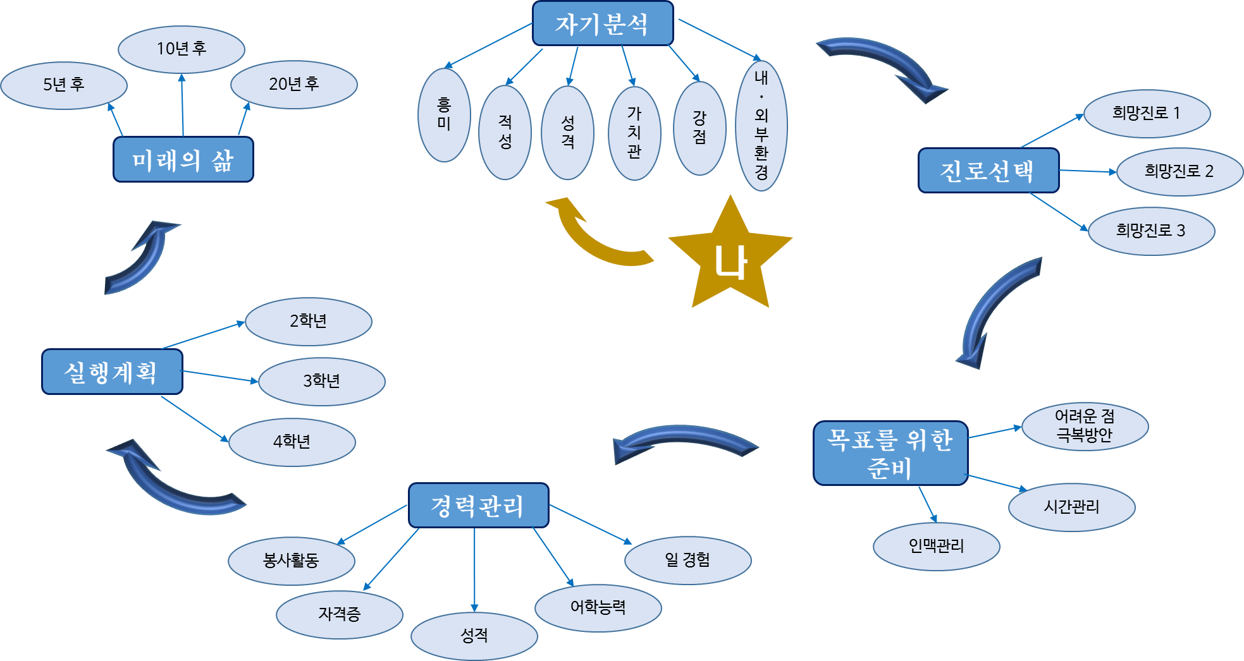
진로로드맵 모형

Slide 25
학년별 진로로드맵-3학년
※ 설정한 목표를 반드시 달성하기 위해 대학생활의 학년 계획을 세워보자. 지난 학년이나 학기는 자신의
포트폴리오로 정리하거나, 나만의 스토리텔링으로 작성해 두자.
<대학생활을 통해 꼭 이루고 싶은 목표>
①
②
③
④
⑤
<3학년 때 꼭 달성하고 싶은 목표>
①
②
③
④
⑤

Slide 26
학년별 진로로드맵-3학년
학년 | 학기 | 꼭 실천해야 할 내용
 |  | 진로개발 관련 | 학업관리 취업준비 | 인간관계 리더십 개선 | 여가활동 취미활동 | 기타 주요활동
3학년 | 1학기
 | 여름방학
 | 2학기
 | 겨울방학

Slide 27
학년별 진로로드맵-4학년
※ 설정한 목표를 반드시 달성하기 위해 대학생활의 학년 계획을 세워보자. 지난 학년이나 학기는 자신의
포트폴리오로 정리하거나, 나만의 스토리텔링으로 작성해 두자.
<4학년 때 꼭 달성하고 싶은 목표>
①
②
③
④
⑤

Slide 28
학년별 진로로드맵-4학년
학년 | 학기 | 꼭 실천해야 할 내용
 |  | 진로개발 관련 | 학업관리 취업준비 | 인간관계 리더십 개선 | 여가활동 취미활동 | 기타 주요활동
4 학 년 | 1학기
 | 여름방학
 | 2학기
 | 겨울방학

Slide 29
포트폴리오 자가진단 결과표
※ 작성하여 포트폴리오 마지막 장에 부착하여 제출하시오.
목표직업
직업가치관
비전
핵심역량
자신의 장점
자신의 단점
보완점 | 1. (기한: 까지) 2. (기한: 까지) 3. (기한: 까지)

